Slide 1
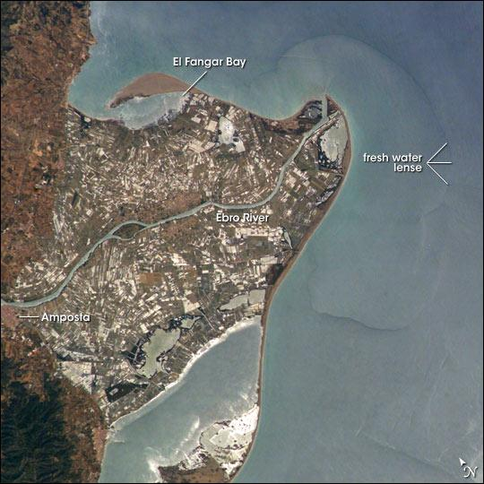
Coneguem el Delta de l’Ebre
Noms i cognoms:JB i IA
Classe:Gavarrera
Curs:4t de primaria 2021-2022
Escola:Santa Anna

Slide 2
Índex
On està situat el Delta de l’Ebre?
Què és un delta? Com es forma? Què conté?
Quina ha estat la seva evolució al llarg del temps?
Què reconeixem del Delta d’avui? Com és l’aigua que conté?
Quina afectació té el canvi climàtic sobre el Delta?
Per què és important?
Quina flora i fauna hi podem observar?
De què treballen les persones que hi viuen?
Com es conrea l’arròs que mengem?
Què aprendre durant les colònies?
…

Slide 3
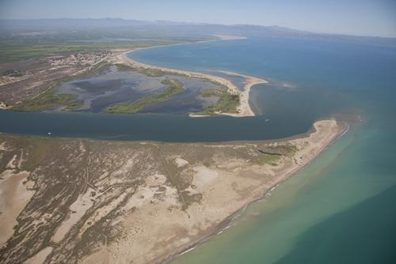
1. On està situat el Delta de l’Ebre?
El Delta de l’Ebre està al sud de catalunya.A la desembocadura del riu Ebre,a la província de Tarragona i a les comarques del Montsià i del Baix Ebre a la part més meridional del Principat de Catalunya.

Slide 4
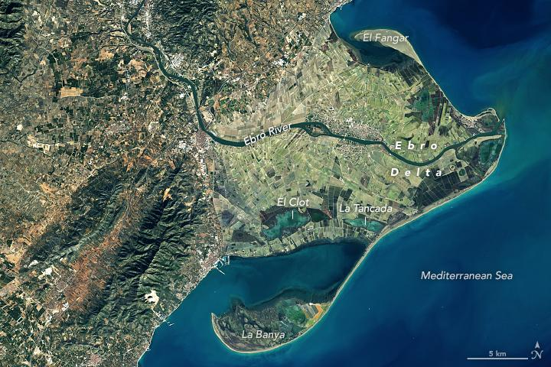
2. Què és un delta? Com es forma? Què conté?
Un delta és un tros de terra en forma de triangle. Es fa a la desembocadura d’alguns rius,es forma pels sediments dels materials que els rius arrosseguen. Conté pòbles, illes, aigua,ciutats,etc.

Slide 5
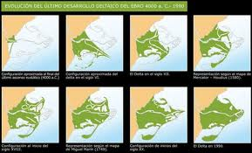
3. Quina ha estat la seva evolució al llarg del temps?
Donç que ha anat fent-se més gran cada vegada i amb formes diferents,amb diferents llacunes, el riu mes gran i llarg,etc.

Slide 6
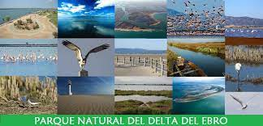
4. Què reconeixem del Delta d’avui? Com és l’aigua que conté?
Del delta de l’Ebre d’avui reconeixem:
L’illa de Buda,l’illa de gràcia,el riu Ebre,la Desembocadura,la punta de la Banya,la punta del Fangar,el poble de Deltebre, la ciutat d’Amposta,l’encanyissada,les Olles,la Tancada,l’Alfacada,el Ganxal,la platja del Trabucador,el mar Mediterrani i els Fars.
L’aigua que conté és dolça a la part de dalt on hi ha el riu Ebre i quan més ens acostem al mar llavors trobem aigua salada.

Slide 7
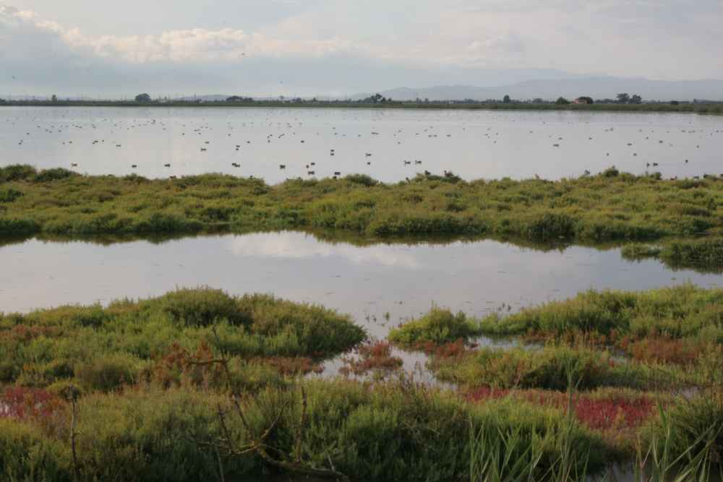
5. Quina afectació té el canvi climàtic sobre el Delta?
Que com el gel dels pols s’està desfent el nivell del mar Mediterrani puja i fa que el delta es faci més petit.

Slide 8
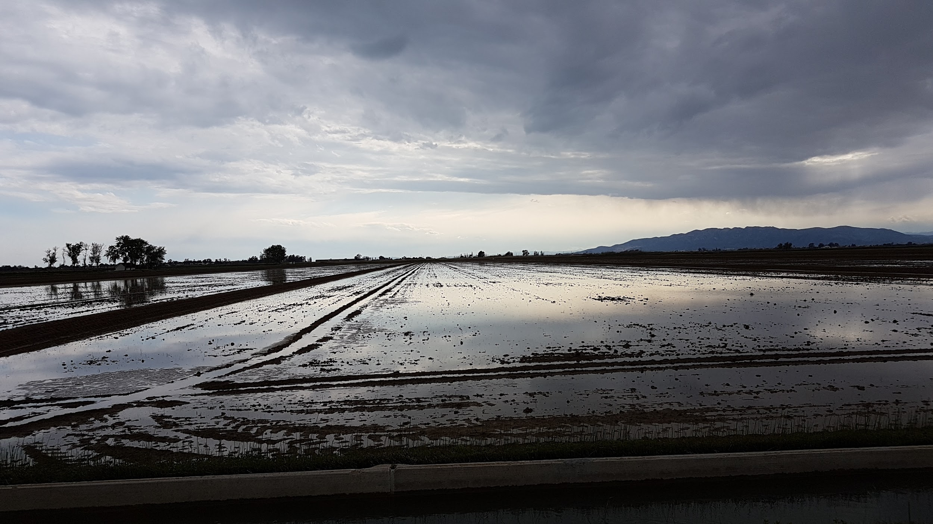
6. Per què és important?
Per: la sal, l’arrós, la flora, la fauna, la vegetació, etc…

Slide 9
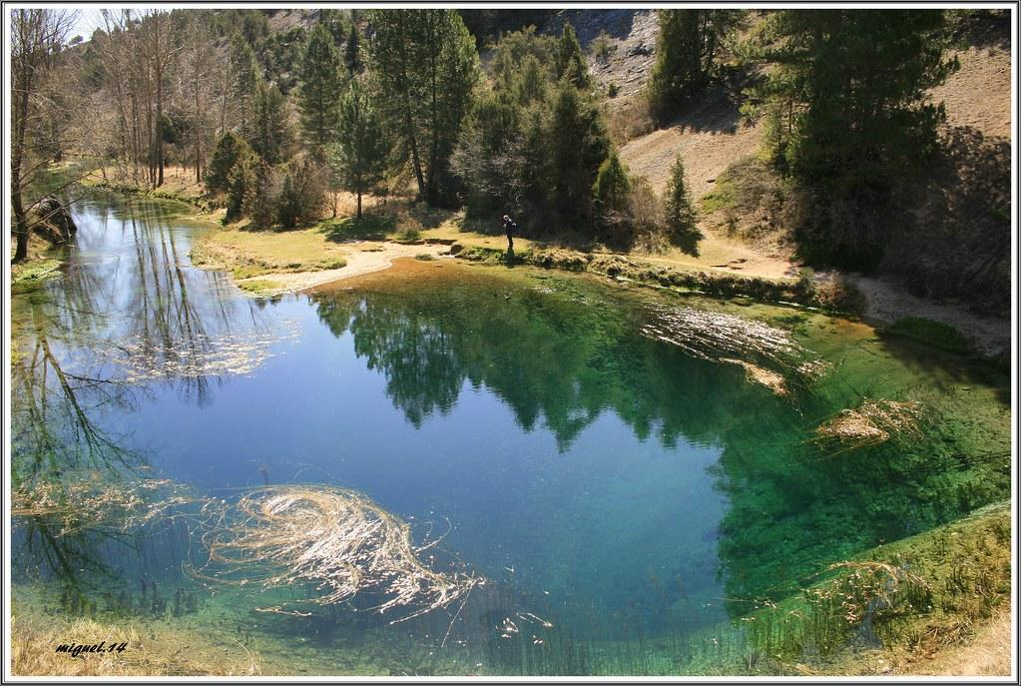
7. Quina flora i fauna hi podem observar?
FLORA: Arròs, nenúfars, eucaliptus, plataners, canyís, albereda, tamarius, ametllers, etc.
FAUNA: Polles d’aigua, ànec de coll verd i de coll vermell, flamencs, rates d’aigua, musaranyes, colobres d’aigua, tortugues de rierol, granotes verdes, llises, anguiles, orades, silurs, oques, gavines, cargol poma, nacres, etc.

Slide 10
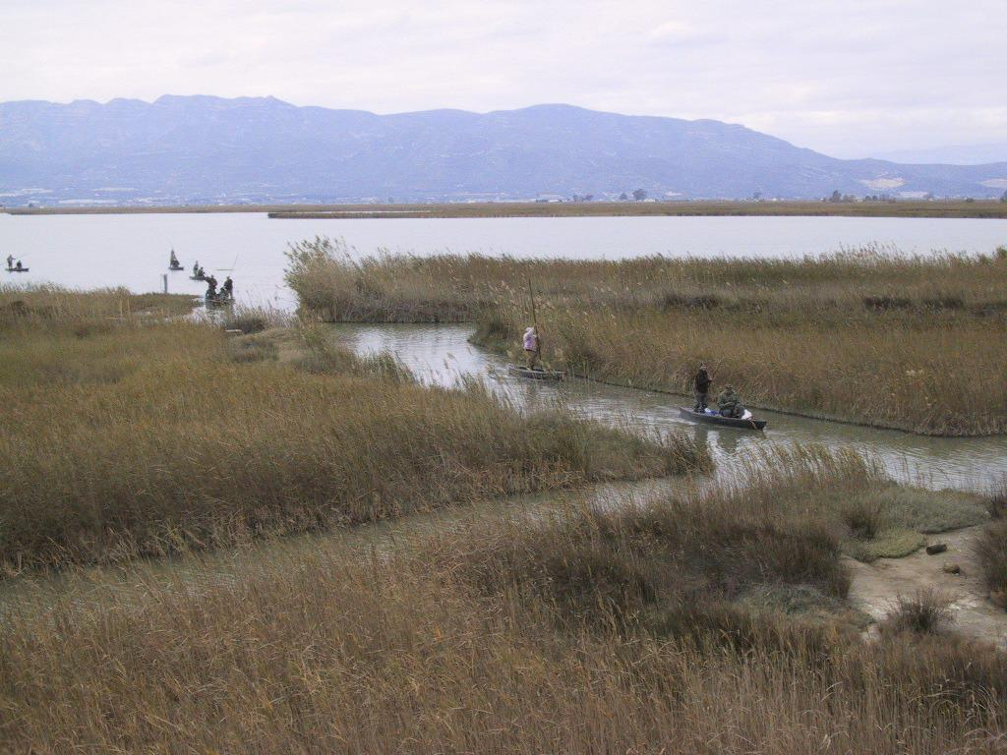
8. De què treballen les persones que hi viuen?
De conrear l'arròs,fer sal, guiar a la gent als parcs naturals, del turisme, etc.

Slide 11
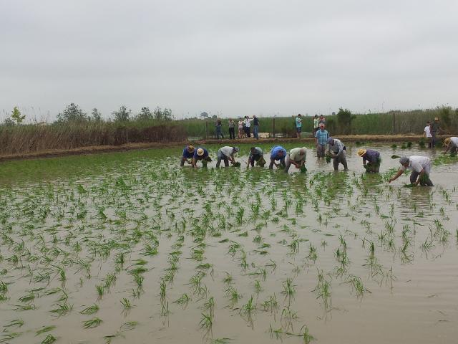
9. Com es conrea l’arròs que mengem?
Des del mes d’abril fins al setembre (època de recollida de l’arròs),l’aigua dolça circula des del riu, passant per canals i sèquies, fins als camps i desemboca a les llacunes litorals i d’aquestes al mar. Pel desembre es tanquen les comportes d’entrada i l’aigua roman estancada en camps i canals, on s’evapora durant l’hivern fins a arribar a la sequedat quasi total al final de febrer. Durant el mes de març els camps es treballen i es preparen per a la sembra, i en aquell moment resten totalment secs fins que tornen a inundar-se per l’abril i recomencen el cicle.

Slide 12
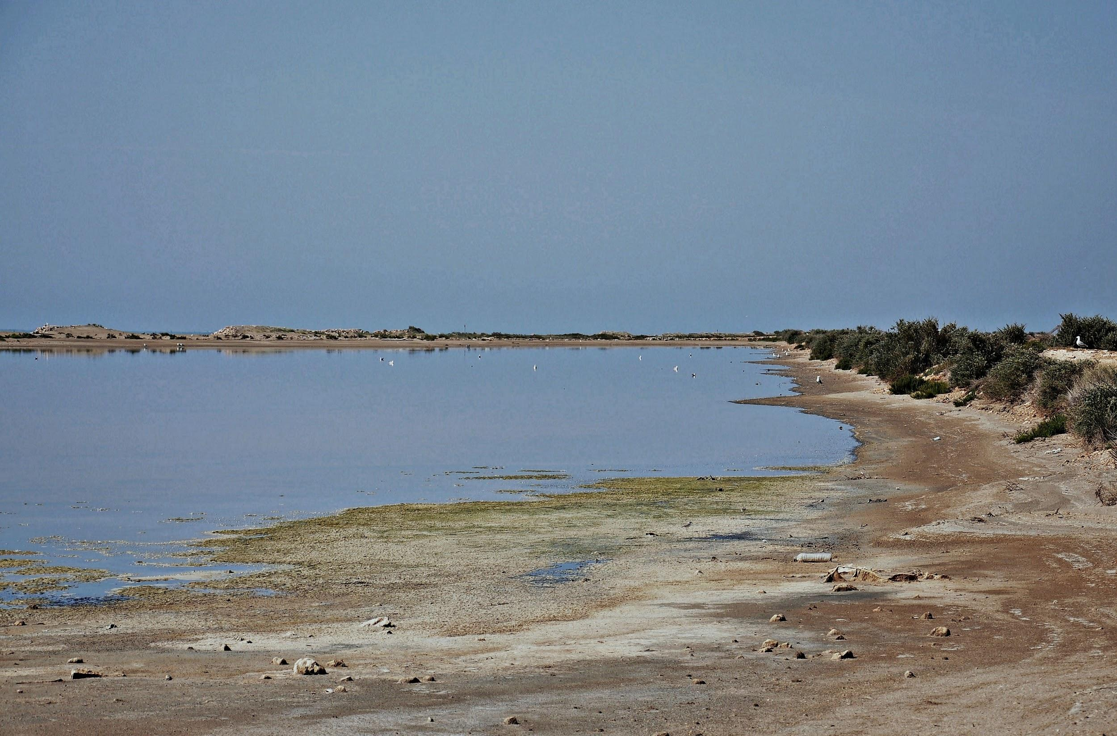
10 Què aprendre durant les colònies?
Aprendrem: a perxar, a plantar arròs i coneixerem la desembocadura del Riu Ebre.

